Slide 1
Тема:
Чувства и эмоции.
Красивое и уродливое
Занятие на развитие эмоциональной сферы детей младшего школьного возраста
Петрова Ольга Владимировна - педагог-психолог
Полукарова Анна Владимировна – педагог-психолог
Сердюкова Оксана Владимировна - педагог-психолог

Slide 2
Чувства и эмоции.
Красивое и уродливое
Обсудите с детьми :
Что такое красота?
(Толковый словарь Ожегова: все красивое, прекрасное, все то, что доставляет эстетическое и нравственное наслаждение)
Какие можно назвать синонимы к слову красота?
(Благолепие, благообразность, великолепие, живописность, изящество, утонченность, изящность, картинность, миловидность, нарядность, прелесть, пригожество, харизма, обаяние, очарование, обворожительность, прелесть, магнетизм, пленительность, шарм)
Что значит красота внешняя и красота внутренняя?
(Внешняя красота та, что видна глазам, объекты и явления вокруг, внутренняя красота та, что скрыта от глаз, внутренний мир человека, его мысли, чувства)
О чем ты можешь сказать: «Это красиво»?
О ком ты можешь сказать: «Красивый человек»?
Считаешь ли ты себя красивым?

Slide 3
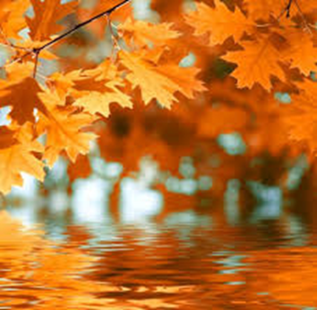
Мне нравится
(Выбери то, что ты считаешь красивым и придумай красивое название для картинки)

Slide 4
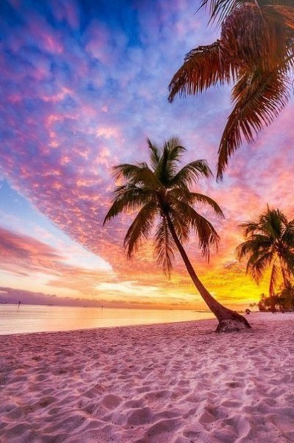
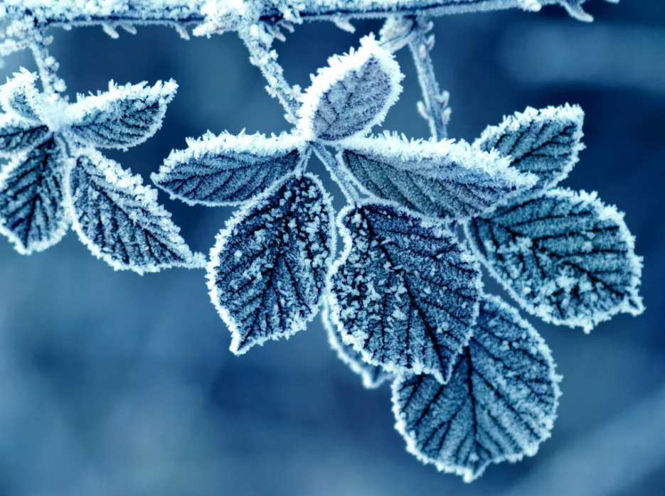
Мне нравится
(Выбери то, что ты считаешь красивым и придумай красивое название для картинки)

Slide 5
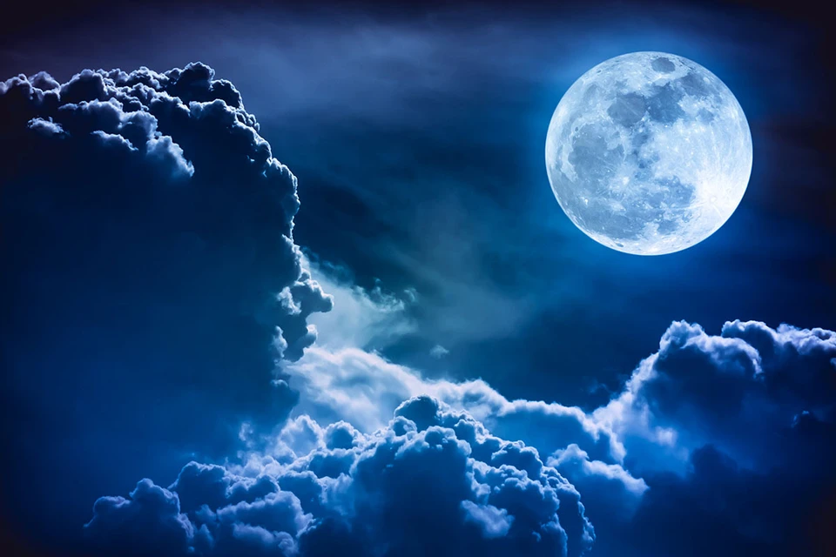
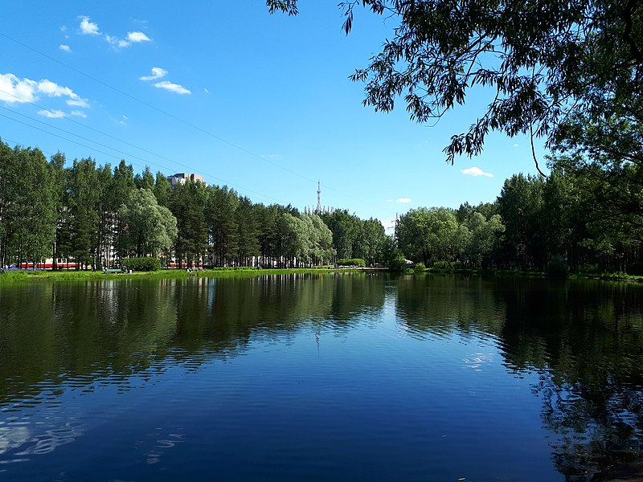
Мне нравится
(Выбери то, что ты считаешь красивым
и придумай красивое название для картинки)

Slide 6
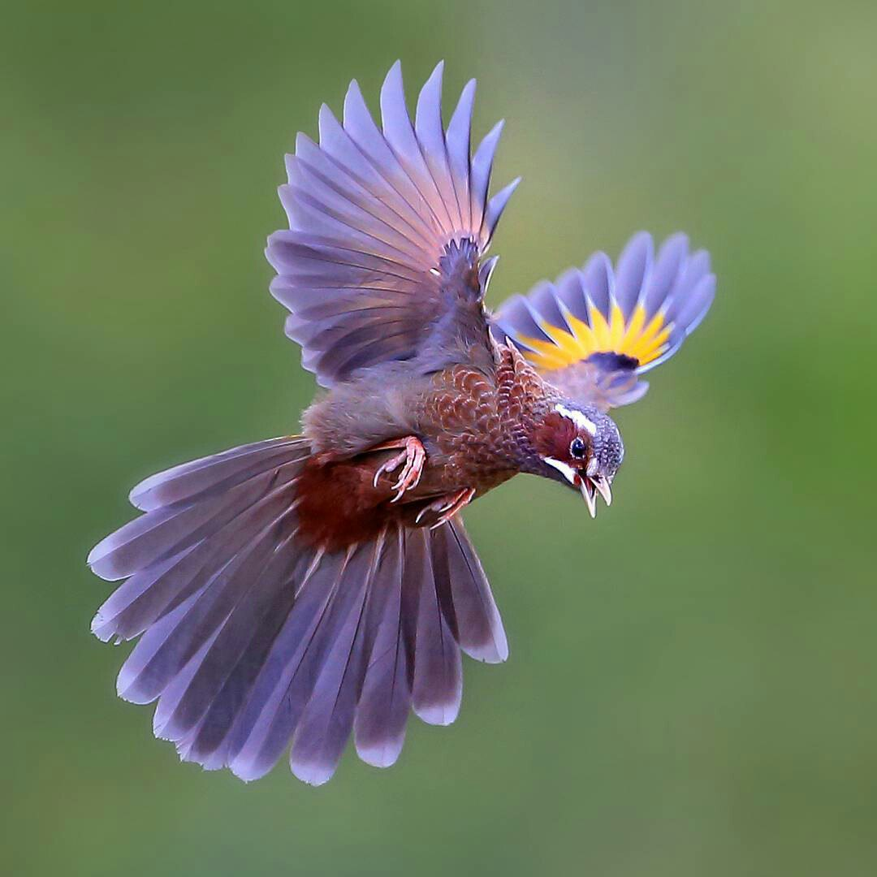
Мне нравится
(Выбери то, что ты считаешь красивым и придумай красивое название для картинки)

Slide 7
Мне нравится
(Выбери то, что ты считаешь красивым и придумай красивое название для картинки)

Slide 8
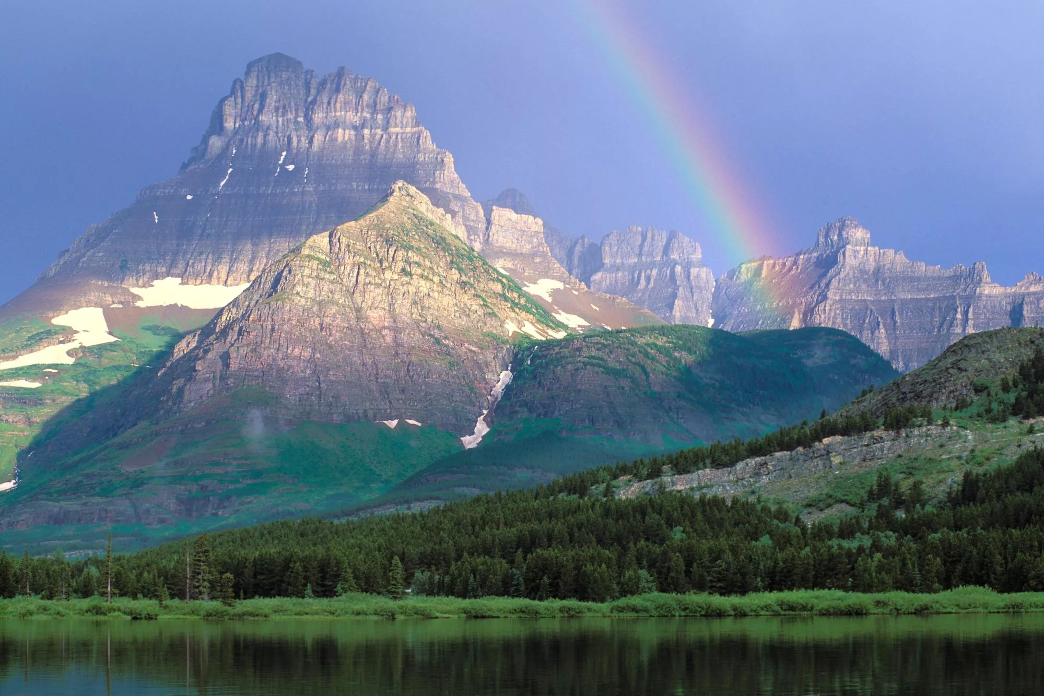
Мне нравится
(Выбери то, что ты считаешь красивым и придумай красивое название для картинки)

Slide 9
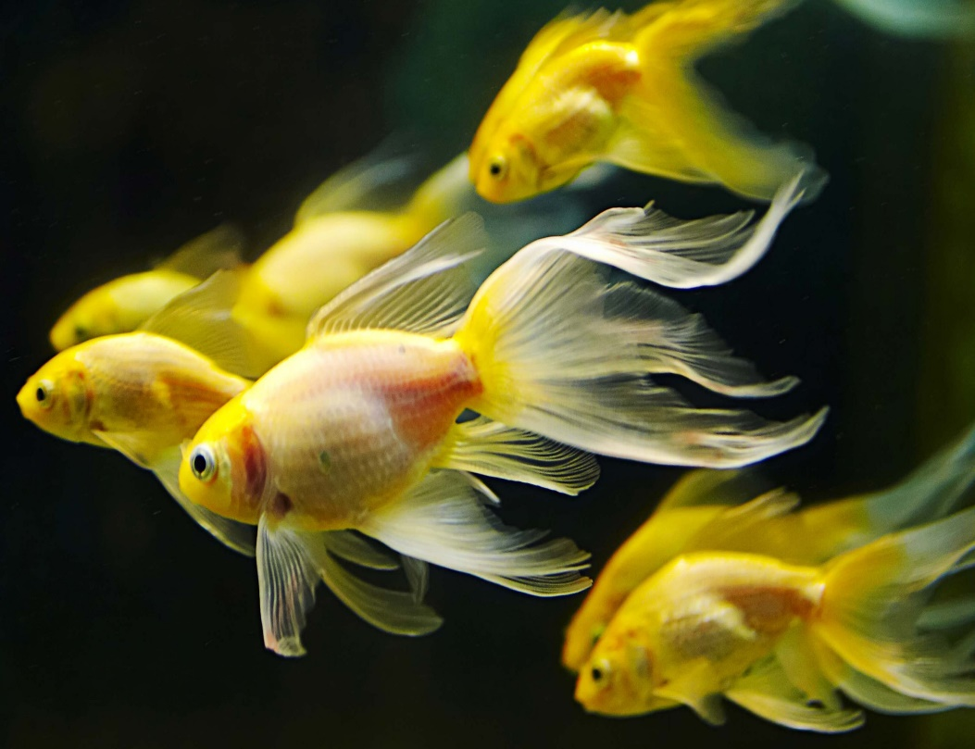
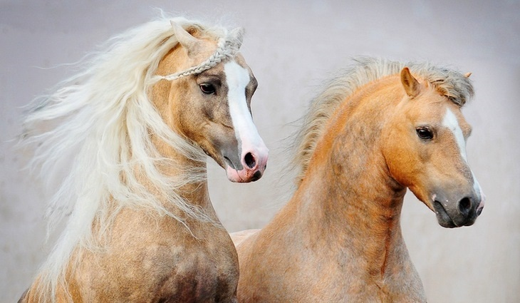
Мне нравится
(Выбери то, что ты считаешь красивым и придумай красивое название для картинки)

Slide 10
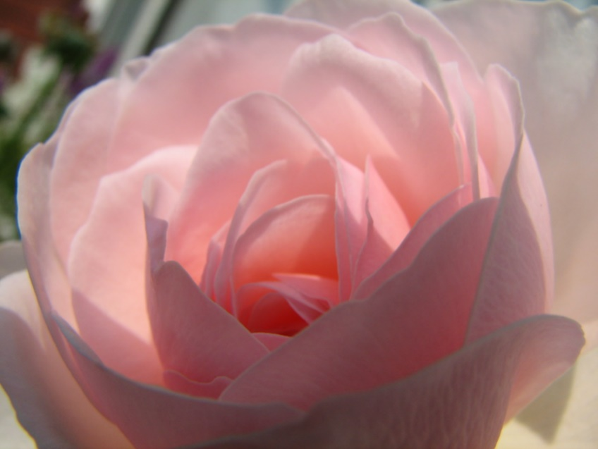


Внутренняя красота.
Как ее увидеть?
(мысли, чувства, желания)
Созерцая и внимая прекрасному мы поливаем цветы которые растут в нас

Slide 11


Внутренняя красота.
Как ее увидеть?
(мысли, чувства, желания)

Slide 12
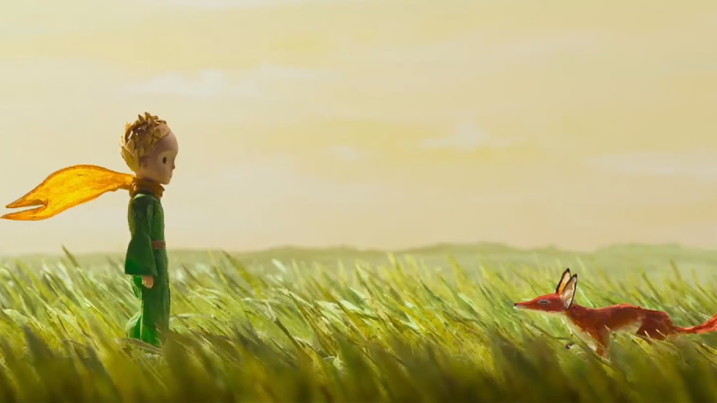
Внутренняя красота. Как ее увидеть?
(мысли, чувства, желания)
Ты живёшь в своих поступках, а не в теле.
Ты - это твои действия, и нет другого тебя.

Slide 13
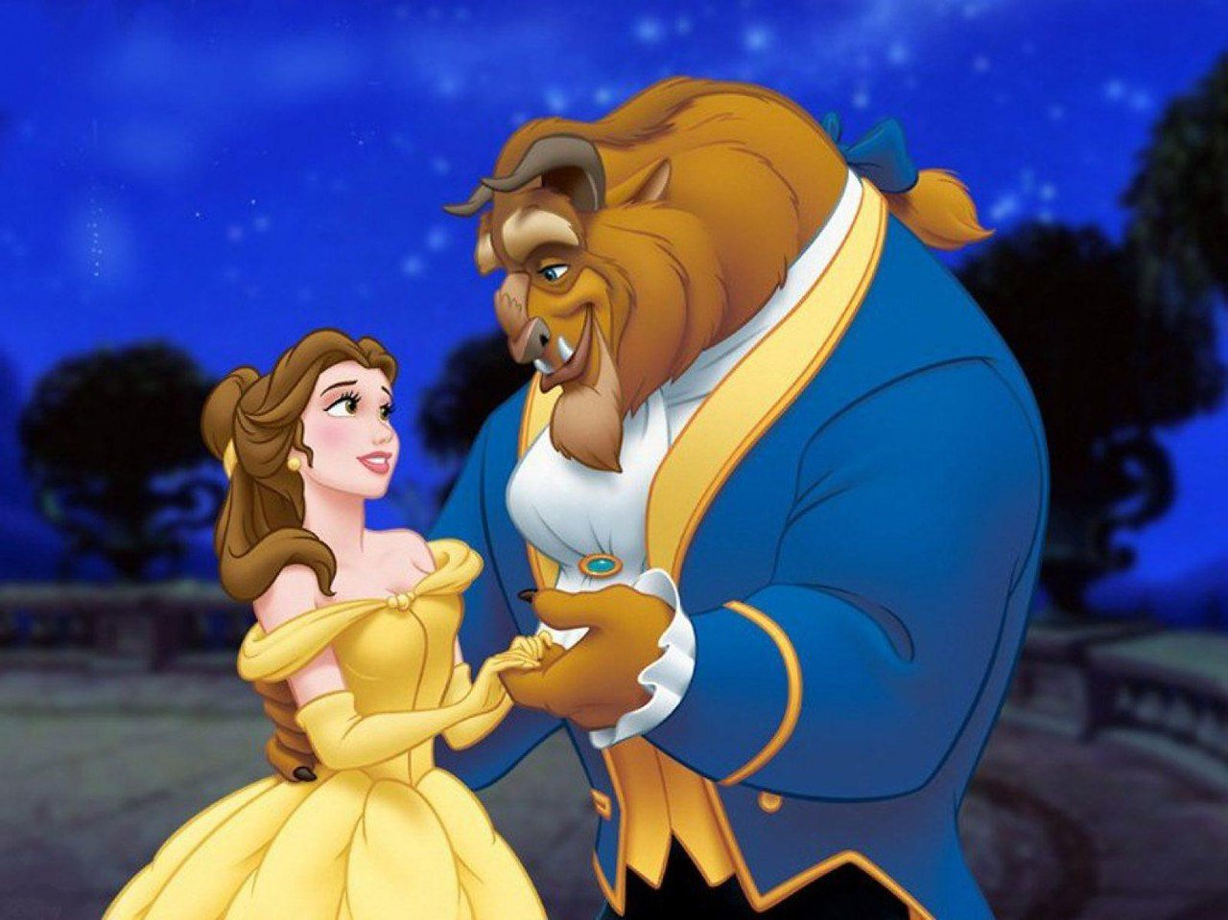
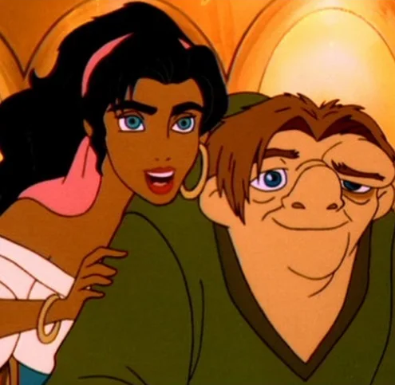
Красивое/Уродливое
(внешний вид бывает обманчив: за красивой внешностью прячется уродливая душа и наоборот)

Slide 14
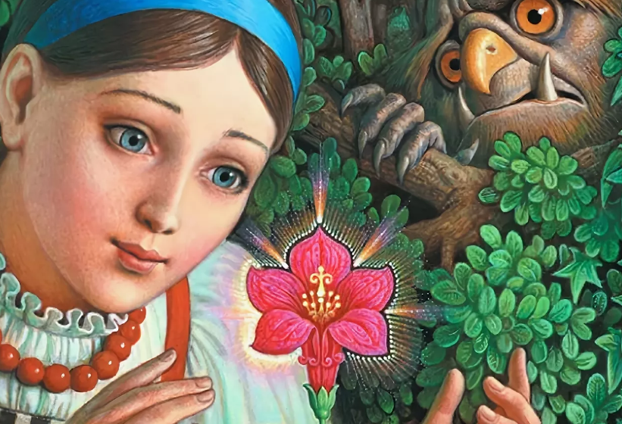
Красивое/Уродливое
(внешний вид бывает обманчив: за красивой внешностью прячется уродливая душа и наоборот)

Slide 15
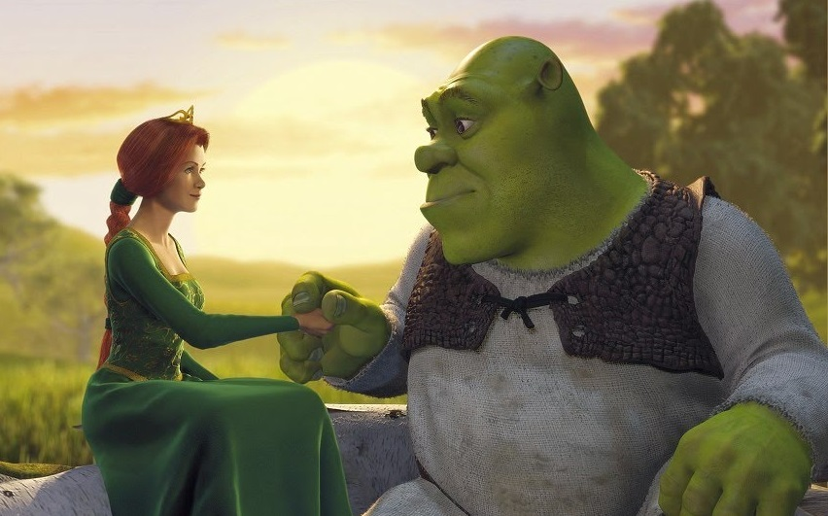
Красивое/Уродливое
(внешний вид бывает обманчив: за красивой внешностью прячется уродливая душа и наоборот)

Slide 16
Психологические этюды
Упражнение способствует снятию психологического напряжения, наблюдению за своими эмоциями, осознанию их
(Выбери этюд, который ты будешь разыгрывать,
постарайся показать его так, чтобы зритель догадался, о чем он)
Почувствуй себя нежным цветком, который раскрывается
Понежься под ласковыми лучами солнышка
Представь, что в твоих ладонях маленький продрогший птенец, согрей его дыханием
Изобрази полет порхающей бабочки над цветочной поляной
Посмотри в зеркало и улыбнись себе, пожелай себе хорошего дня
Вообрази себя теплым дождиком и бережно поливай травы

Slide 17
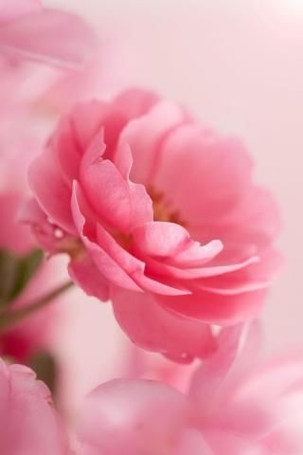
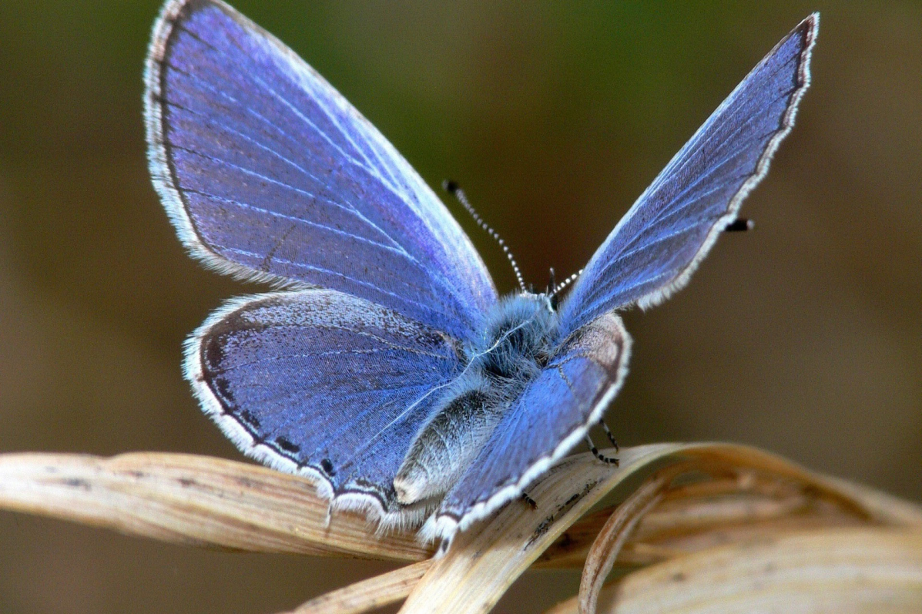
Нежный цветок и порхающая бабочка

Slide 18
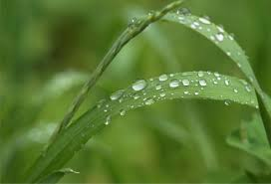
Продрогший птенчик и теплый дождик

Slide 19
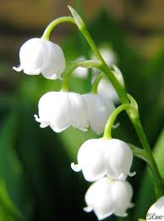
Сухомлинский В.
Красивое и уродливое
Мария Ивановна сказала: «Дети,
подумайте, что вам кажется самым
красивым, а что – самым уродливым.
Подумайте и напишите об этом».
Я долго думала: что же самое красивое?
Самое красивое – мраморные цветочки ландыша. Они такие нежные и ласковые. Когда смотришь на них, становится радостно. Хочется сделать что-то хорошее. Хочется, чтобы люди говорили обо мне, что я хорошая, послушная девочка, добрая мамина и папина дочь.

Slide 20
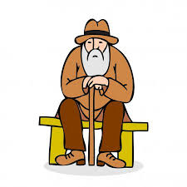
Самое красивое – когда люди делают один другому хорошее. Однажды случилось вот что. Под высоким деревом на лавочке сидел старый дедушка. Он ехал на автобусе, и
ему стало плохо. Вышел из автобуса и
сидит на лавочке. Мама пригласила его домой, дала лекарство, накормила.
Дедушка отдохнул и поехал домой.
А самое уродливое было вот что…
- Как вы думаете, что об уродливости написала в своем сочинении девочка?
Постарайтесь самостоятельно порассуждать на эту тему. Тебе помогут сюжеты из известных рассказов.

Slide 21
Сухомлинский В.
Красивое и уродливое
Обсудите с детьми этот рассказ
Что девочка считает самым красивым?
Почему ей нравятся ландыши?
Какой она хочет быть?
Почему ей понравился мамин поступок?
Почему мама так поступила?
Можно сказать о маме, что у нее красивая душа?
Почему лучшее лекарство - это внимание и забота?
Как бы ты написал или продолжил это сочинение?

Slide 22
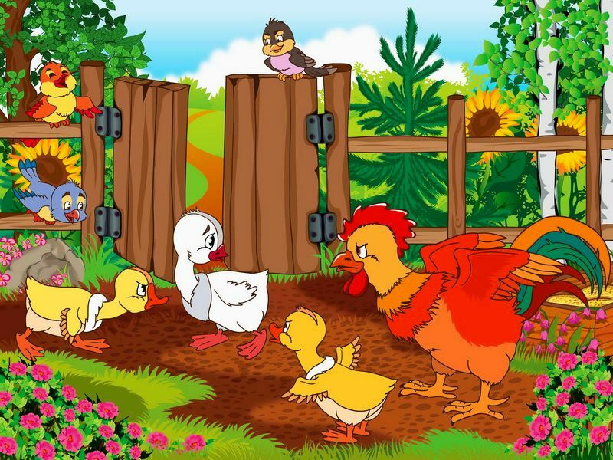
Самое УРОДЛИВОЕ…
(попробуй продолжить сочинение девочки, опираясь на картинки или на личный опыт)

Slide 23
Самое уродливое…
(попробуй продолжить сочинение девочки, опираясь на картинки или на личный опыт)

Slide 24
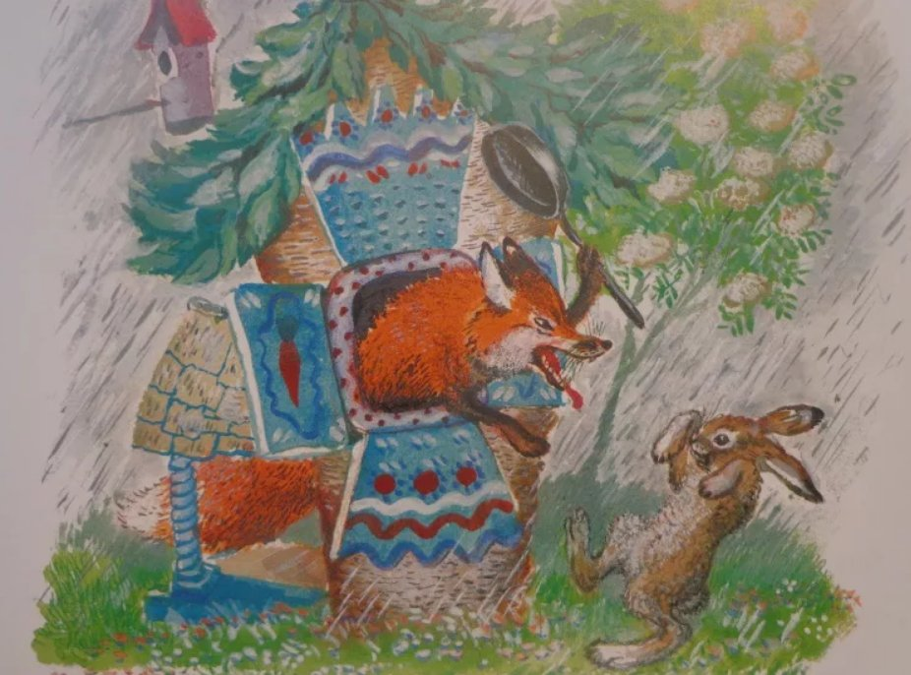
Самое уродливое…
(попробуй продолжить сочинение девочки, опираясь на картинки или на личный опыт)

Slide 25
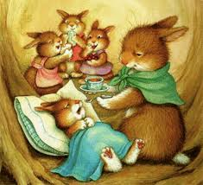
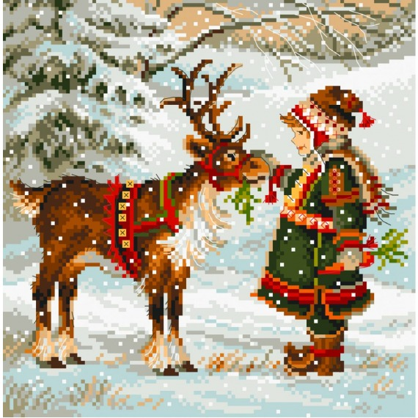
Самое красивое…
(попробуй рассказать о хороших поступках, опираясь на картинки или на личный опыт)

Slide 26
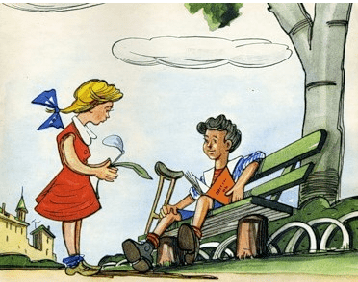
Самое красивое…
(попробуй рассказать о хороших поступках,
опираясь на картинки или на личный опыт)

Slide 27
«Красота в глазах смотрящего»
Оскар Уайльд
Чтобы красота всегда была в твоей душе, следи за своими мыслями, словами, поступками.
Старайся почаще созерцать прекрасное, это питает ум и сердце
Посмотри вокруг!
Рекомендуем посмотреть этот чудесный ролик
и получить творческое вдохновение
https://www.youtube.com/watch?v=5XpuCXKc7v8

